Slide 1
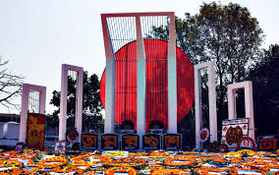
স্বাগতম

Slide 2
শিক্ষক পরিচিতি
শিক্ষক মণ্ডলীর নাম নাম
মুরসালিন আহমেদ
আব্দুর রহিম
শামীমা আখতার
মোছাঃআঞ্জুমান আরা
মোসাঃশিল্পী খাতুন
নামঃমুরসালিন আহমেদ
পদবিঃসহকারি শিক্ষক
বিদ্যালয়ের নামঃধর্মহাটা সরকারি প্রাথমিক বিদ্যালয়

Slide 3
পাঠ পরিচিতি
বিষয়ঃবাংলা
শ্রেনীঃ৩য়
পাঠঃভাষা শহিদদের কথা
পাঠ্যাংশঃ ফেব্রুয়ারী মাসের ২১ তারিখ-----তাঁরা আমাদের ভাষা শহীদ
সময়ঃ৪৫ মিনিট
তারিখঃ১১/০২/২০১৮

Slide 4
শিখনফল
আজকের পাঠ শেষে শিক্ষার্থীরা ----
দক্ষতা---শোনা
৩.২.২ গল্প ও উপকথা শুনে মূল বিষয় বুঝতে পারবে।
দক্ষতা---বলা
৩.২.৩ ছবি দেখে গল্প বলতে পারড়ব।
দক্ষতা---পড়া
৩.২.৫ কথোপকথন ও বর্ণনা প্রমিত উচ্চারণে পড়ে বুঝতে পারবে।

Slide 5
ভাষা শহিদদের ছবি
ভাষা শহিদ
আবুল বরকত
আবুদুল জব্বার

Slide 6
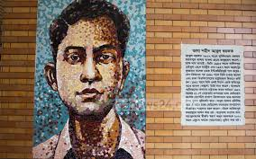
আবুল বরকত এর ছবি সম্পর্কিত বর্ণনা
সে একজন ভাষা শহিদ
তিনি ঢাকা বিশ্ববিদ্যালয় এর ছাত্র
ভাষার জন্য জীবন দিয়েছিলেন।

Slide 7
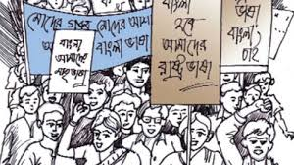
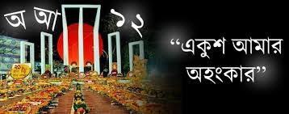
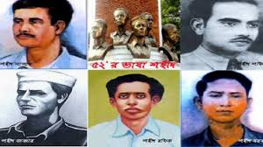
এসো আমরা আরও ছবি দেখি
ভাষা শহিদরা

Slide 8
মূল্যায়ন
শূন্যস্হান পূরণ
শব্দ
যুক্তবর্ণ
পাকিস্তান সরকার উর্দুকে----করতে চেয়েছিলো।
বাংলা আমাদের ------।
ফাল্গুন
রাষ্ট্রভাষা
ল্গ
ল
গ
ষ্ট্র
ষ
ট
র-ফলা

Slide 9
সরব পাঠ
ভাষা শহিদদের কথা পাঠটি শিক্ষার্থীরা জোরে জোরে পড়বে।

Slide 10
প্রশ্নোত্তর পর্ব
মৌখিক
ভাষা শহিদেরা কিসের জন্য জীবন দিয়েছিলেন ?

Slide 11
ধন্যবাদ

